Slide 1
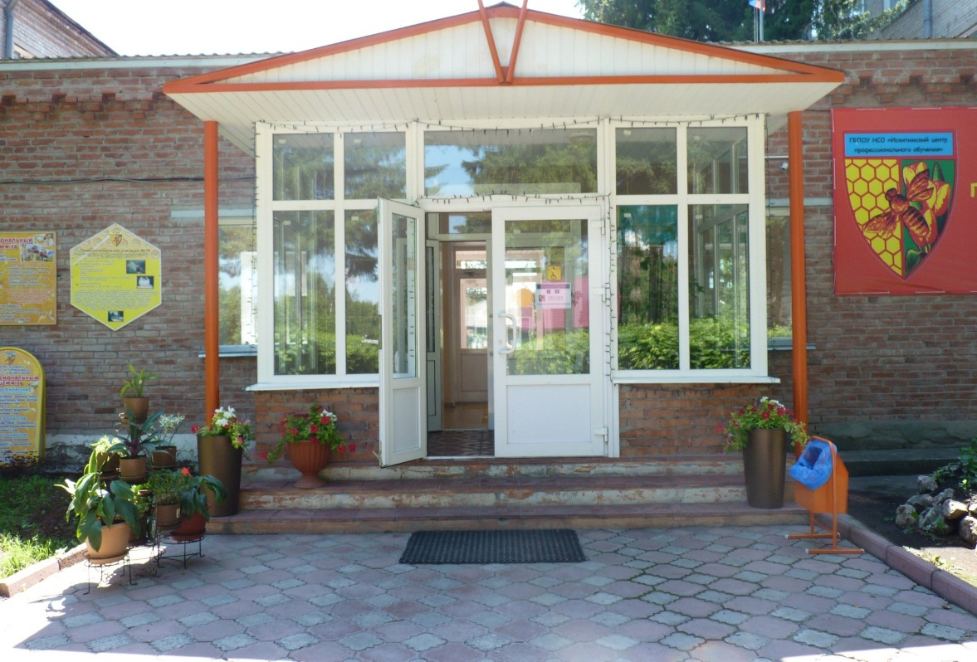
Повышение эффективности воспитательной работы и уровня психолого – педагогического сопровождения образовательного процесса в ГБПОУ НСО «Искитимский центр профессионального обучения».
Антонова Елена Леонидовна
зам.директора по УВР ГБПОУ НСО «ИЦПО»
п.Агролес
2017

Slide 2
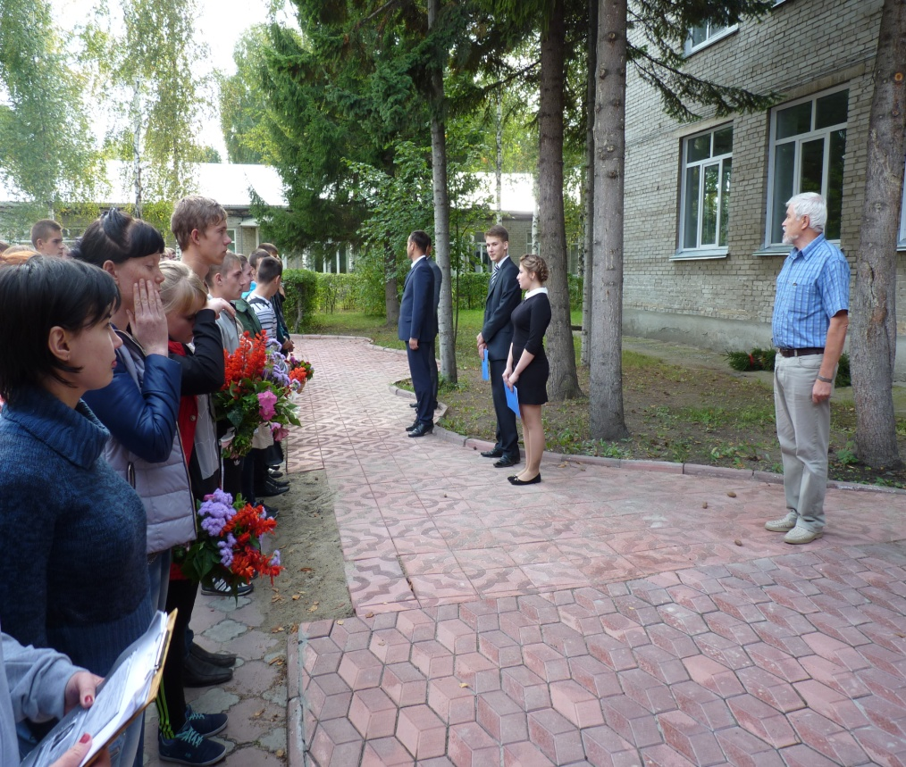
Формы организации воспитательной работы:
Первый уровень - массовые традиционные мероприятия. День знаний.

Slide 3
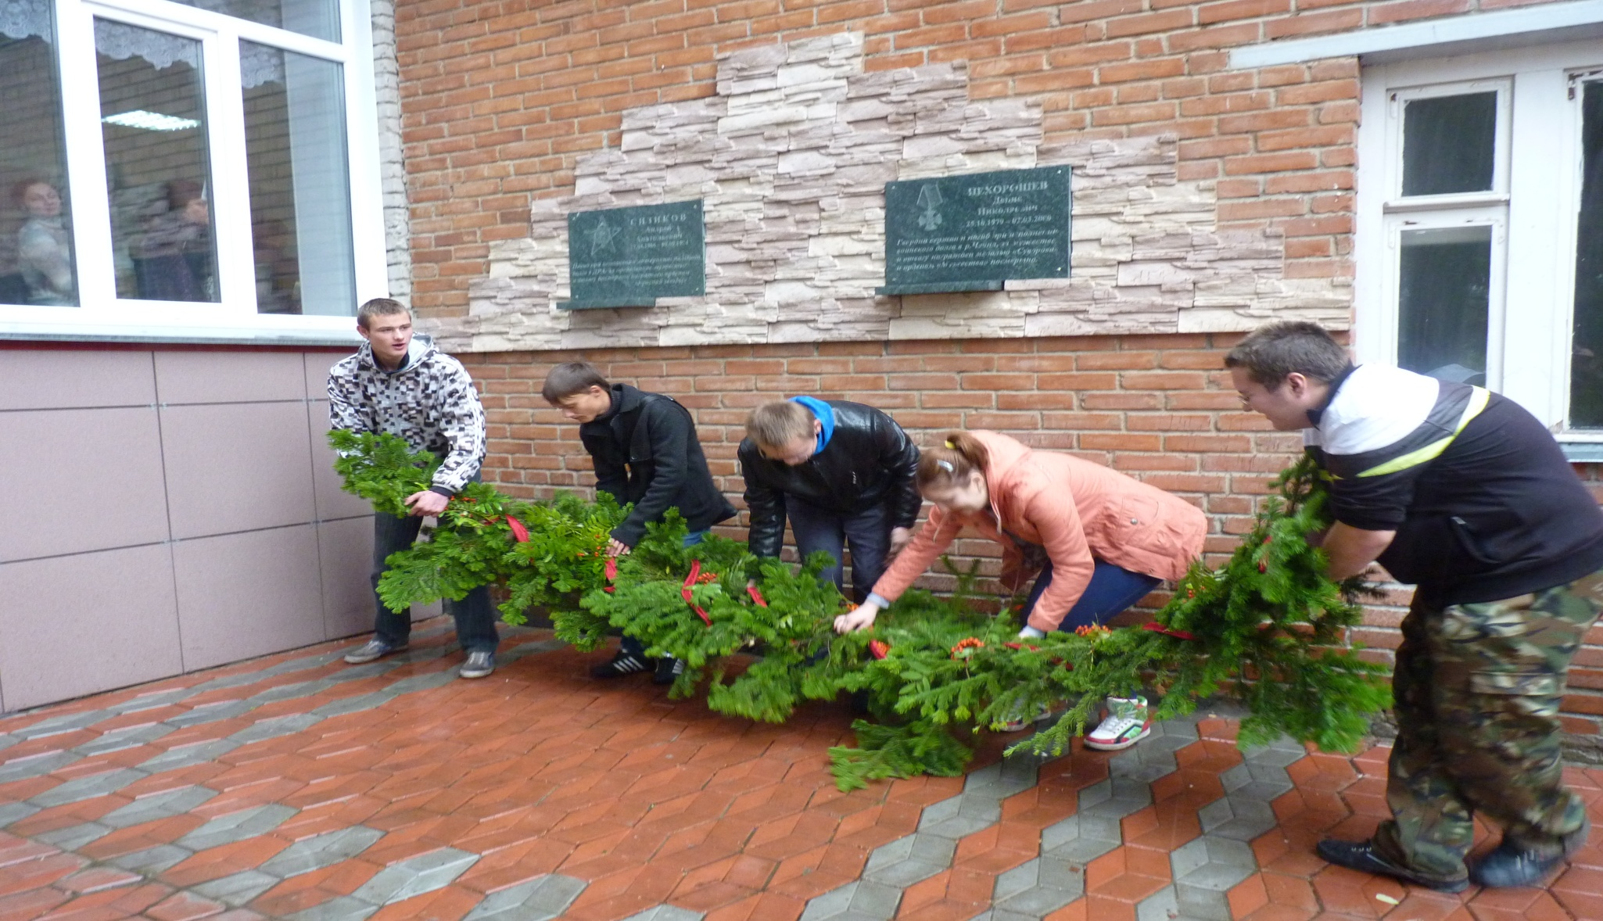
День памяти, посвященный выпускникам, погибшим в «горячих точках»

Slide 4
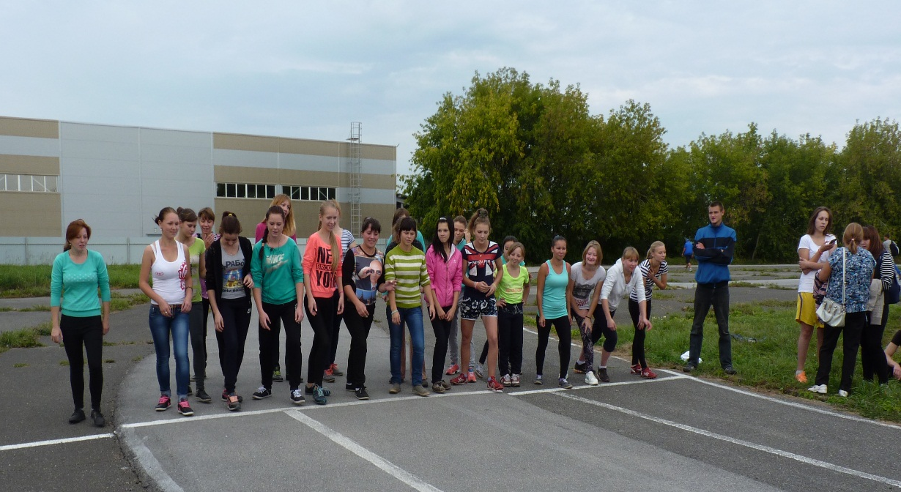
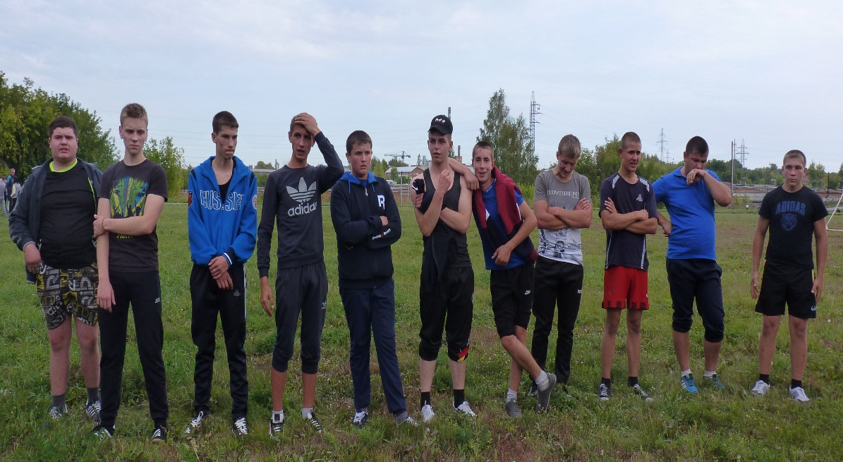
Осенний кросс

Slide 5
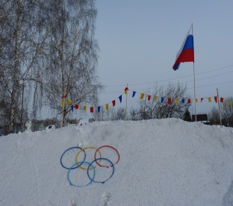
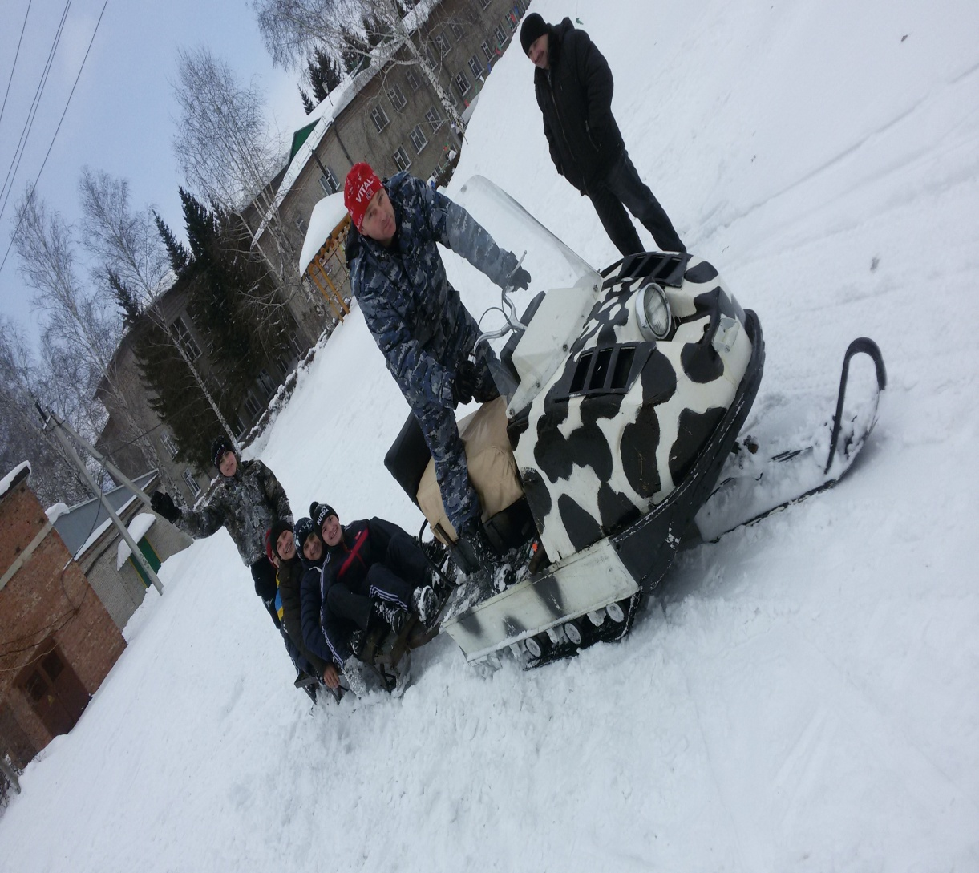
«Биатлон профессий»

Slide 6
Фестиваль «Студенческая весна - 2017»

Slide 7
Студент года - 2017

Slide 8
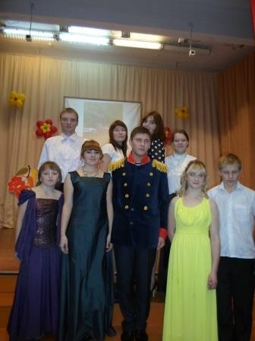
Литературная гостиная

Slide 9
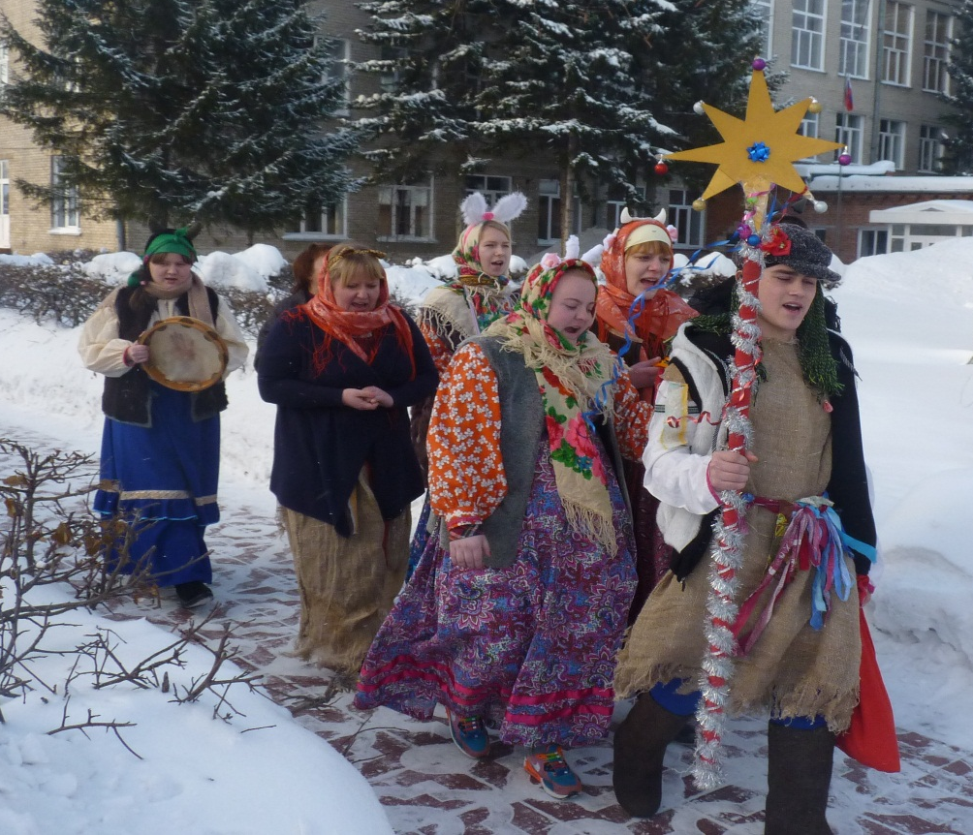
Колядки

Slide 10
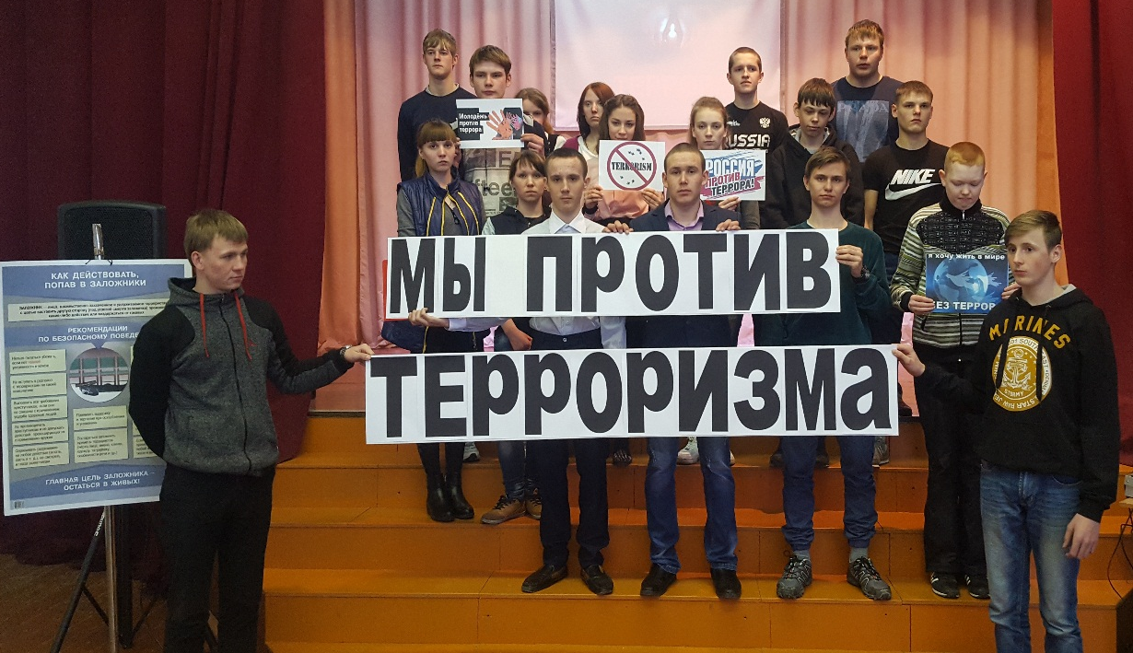
Второй уровень - групповые формы.

Slide 11
Мероприятия внутри коллектива группы

Slide 12
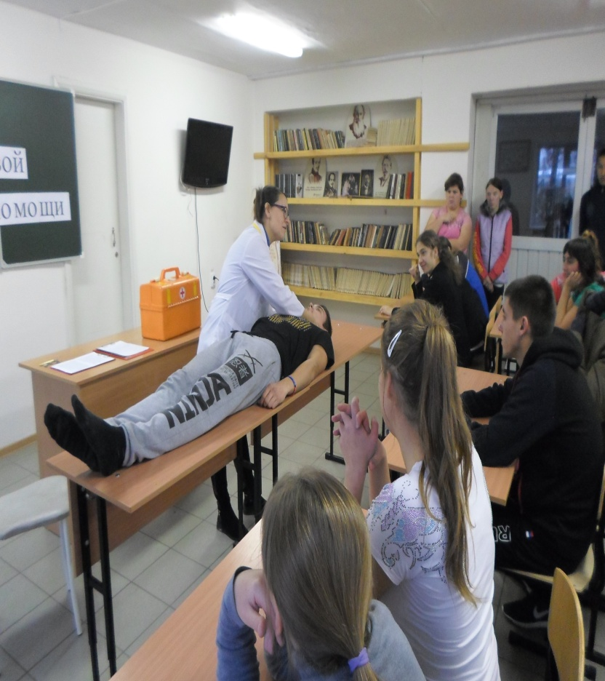
Мероприятия внутри коллектива группы

Slide 13
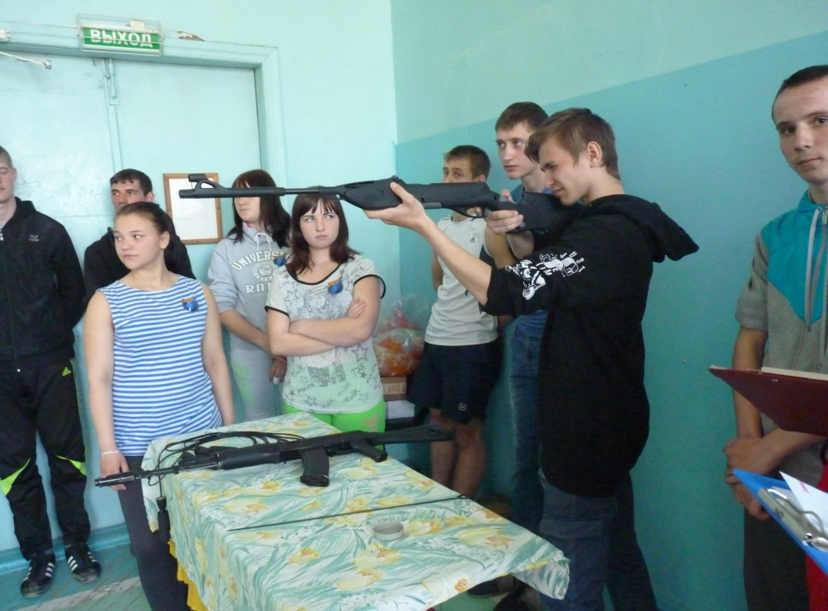
Мероприятия внутри коллектива группы

Slide 14
Мероприятия внутри коллектива группы

Slide 15
Мероприятия внутри коллектива группы

Slide 16
Мероприятия внутри коллектива группы

Slide 17
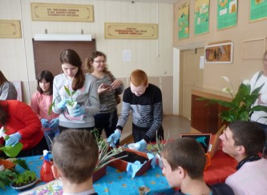
Работа творческих групп

Slide 18
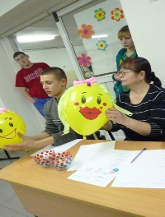
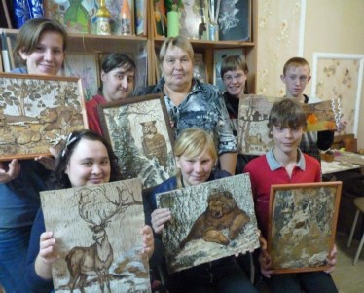
Работа творческих групп

Slide 19
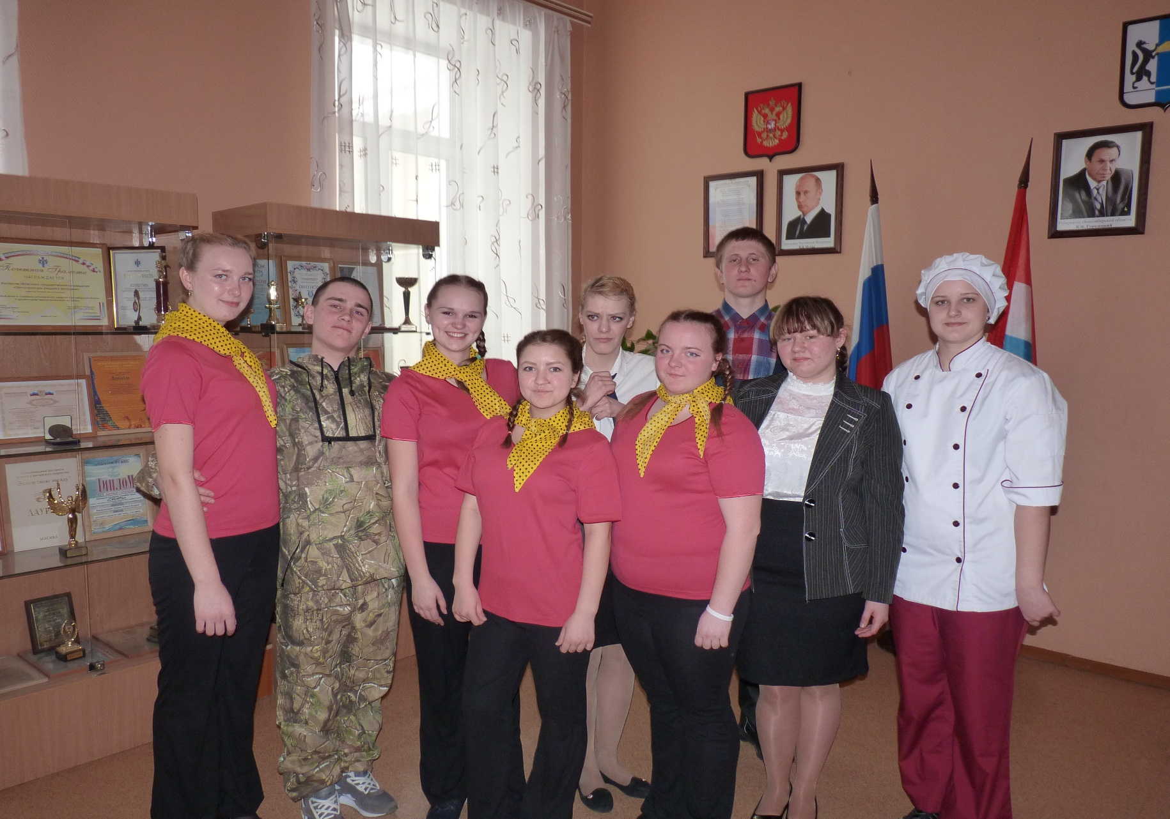
Работа общественных студенческих объединений

Slide 20
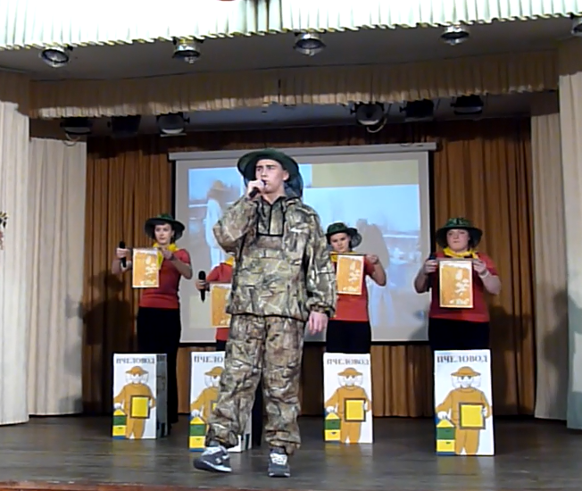
Работа общественных студенческих объединений

Slide 21
Работа общественных студенческих объединений

Slide 22
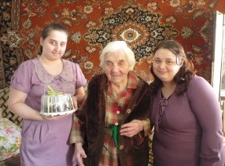
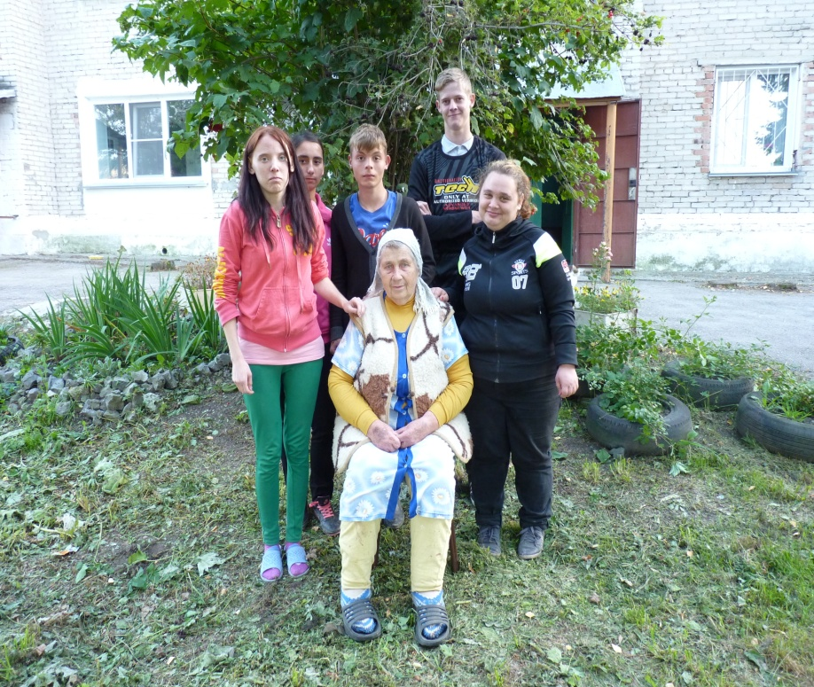
Волонтёрский отряд «Пульс»

Slide 23
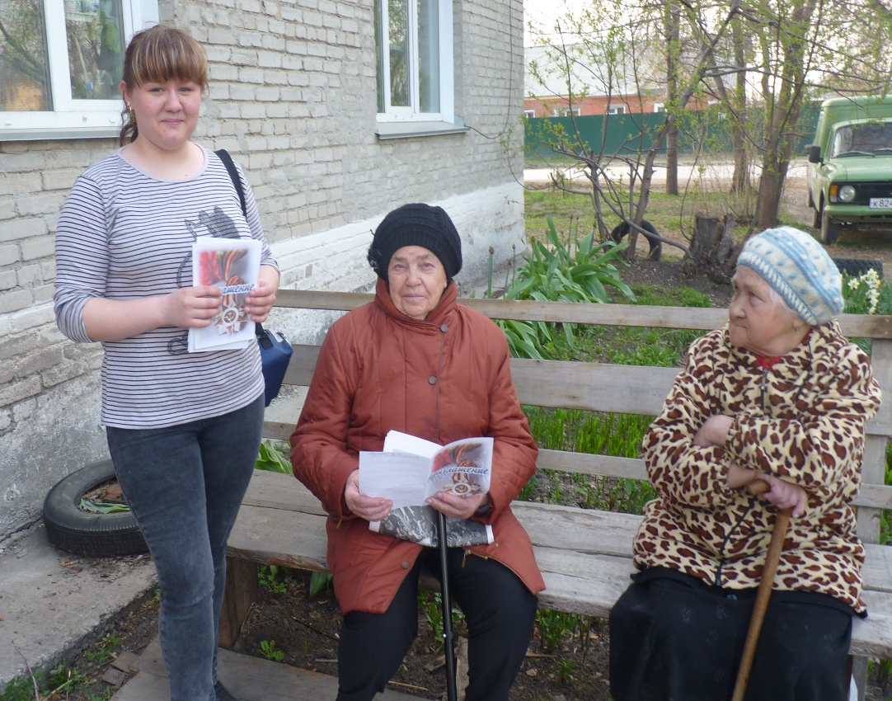
Волонтёрский отряд «Пульс»

Slide 24
Третий уровень
индивидуальная личностно-ориентированная воспитательная работа, осуществляемая в следующих формах:
индивидуальное консультирование обучающихся по вопросам ор­ганизации учебно-познавательной деятельности в рамках учебного курса;
работа в составе небольших временных инициативных групп по реализации кон­кретных творческих проектов (научных, экологических, в сфере искусства и т.п.);
индивидуальная учебно-исследовательская работа обучающихся под руководством преподавателей;
работа обучающихся в рамках учебной практики под руководством мастеров п.о.

Slide 25
Развитие экологической культуры

Slide 26
Развитие экологической культуры

Slide 27
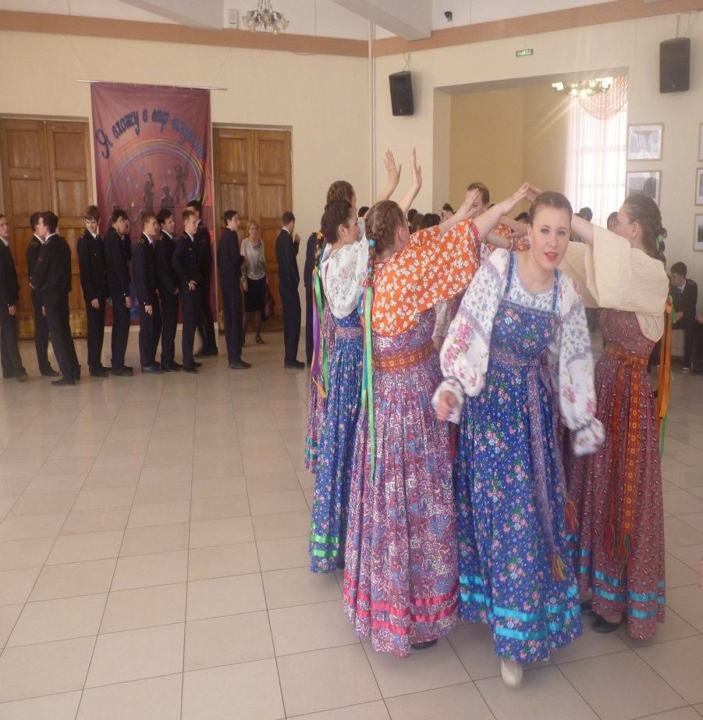
Выявление и поддержка одарённых детей.

Slide 28
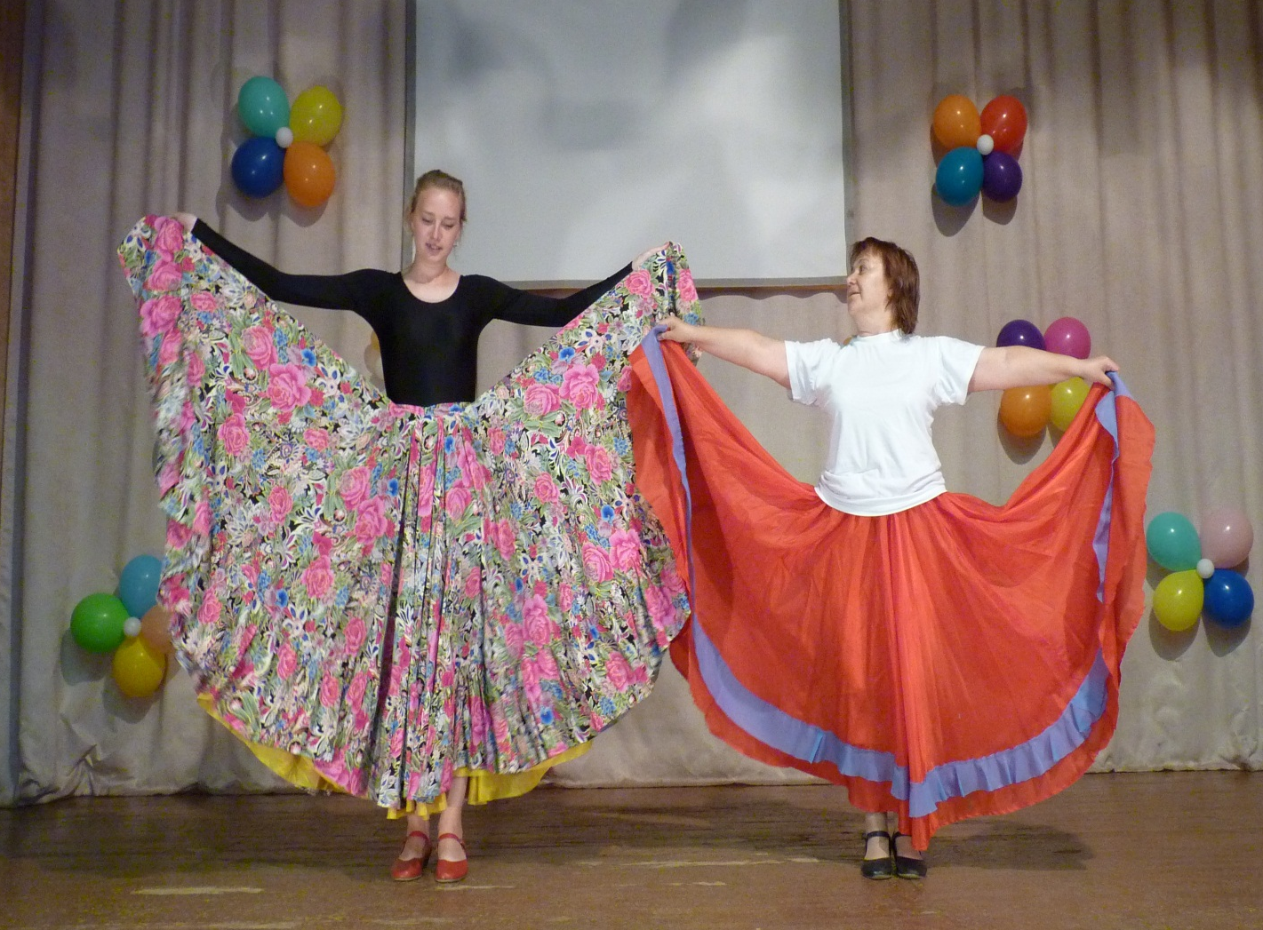
Выявление и поддержка одарённых детей.

Slide 29
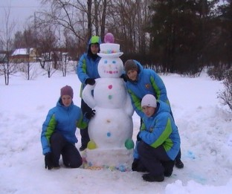
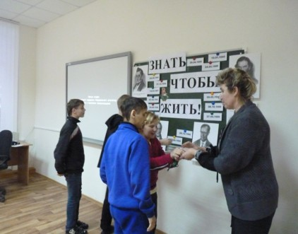
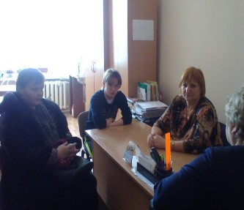
Индивидуально – профилактическая работа с обучающимися с ОВЗ

Slide 30
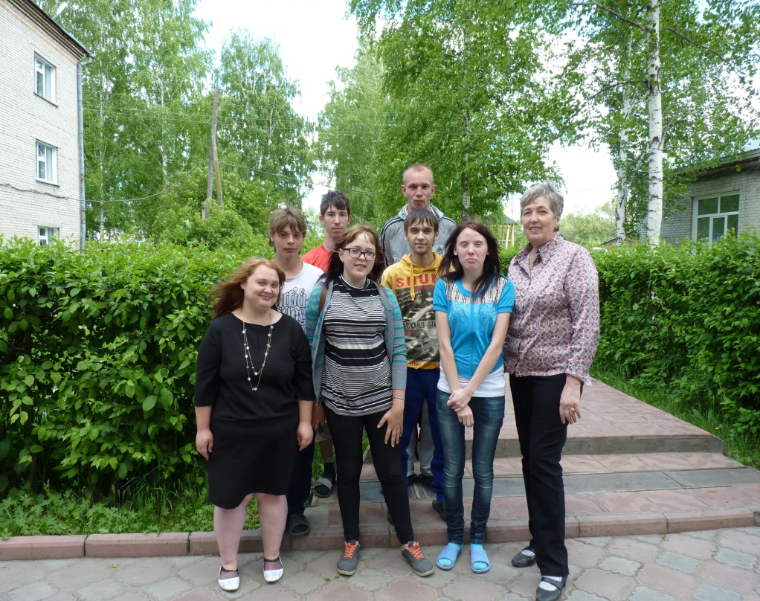
Индивидуально – профилактическая работа с обучающимися с ОВЗ

Slide 31
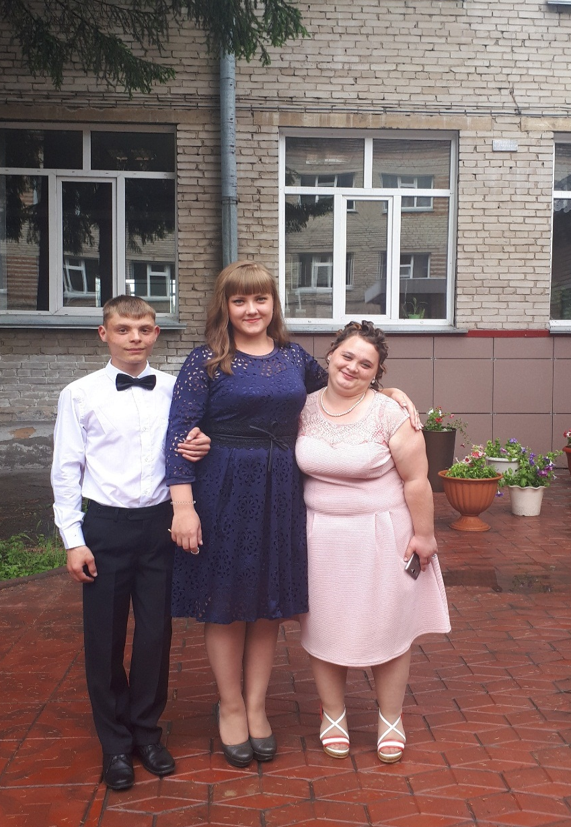
Индивидуально – профилактическая работа с обучающимися с ОВЗ

Slide 32
Обеспечение осознанного и ответственного выбора дальнейшей профессиональной сферы деятельности.

Slide 33
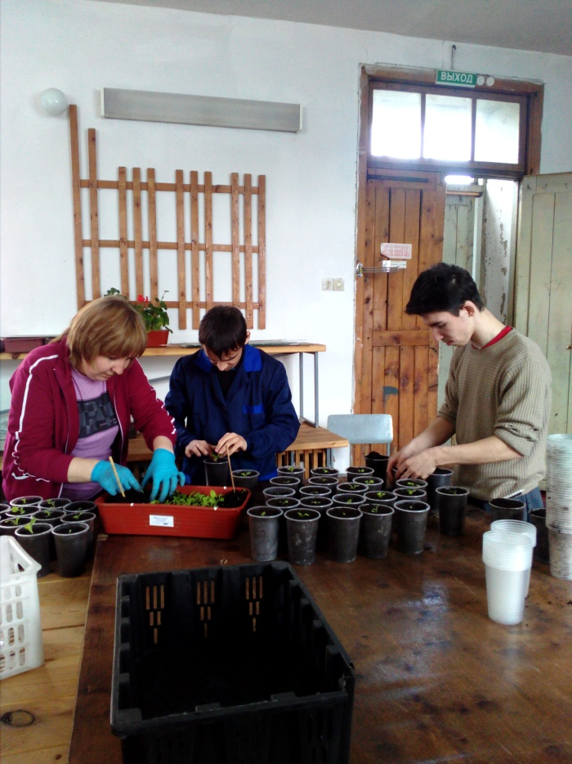
Обеспечение осознанного и ответственного выбора дальнейшей профессиональной сферы деятельности.

Slide 34
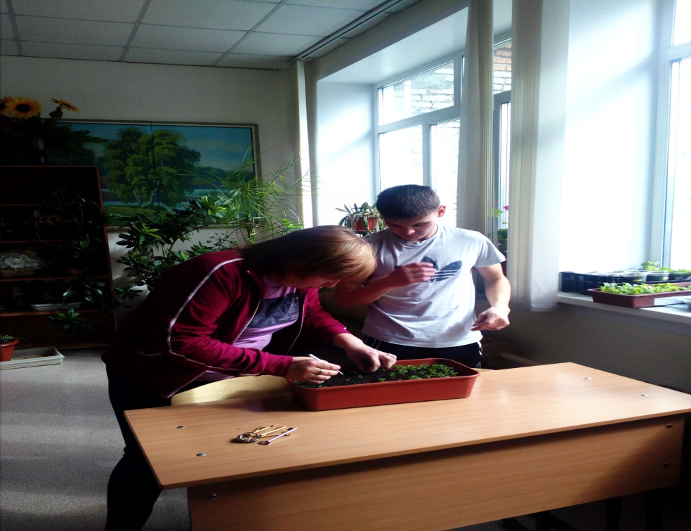
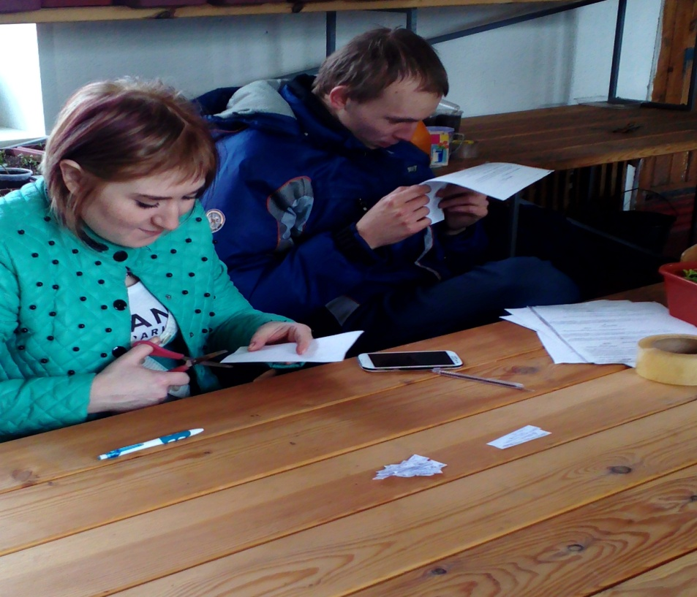
Обеспечение осознанного и ответственного выбора дальнейшей профессиональной сферы деятельности.

Slide 35
Спасибо за внимание !

